Slide 1
Des toits en part’ages
Notre Projet d’Habitat Partagé : vous y associerez-vous ?

Slide 2
Qui sommes-nous ?
Nous sommes un couple avec une enfant, associés à une retraitée. Nous souhaitons créer un lieu dans lequel développer un collectif autour d’un projet d’habitat partagé.
Cécile (37 ans) porteuse de projet, Clément (38 ans) Architecte informaticien, Anna (5 ans)
Marie-Hélène (65 ans), retraitée Caisse des dépôts
Autres personnes à venir (contacts en cours)
Notre ambition : nous voulons donner plus de sens à nos vies, construire un monde meilleur pour nos enfants, nos aînés et nous, le tout fondé sur le vivre ensemble, dans le respect du vivant.

Slide 3
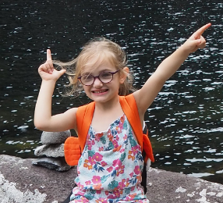
Nos Valeurs

Slide 4
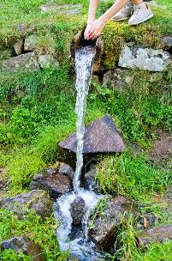
La raison d’être du projet
« Recréer du lien autour des principes de la permaculture et des valeurs de la sobriété heureuse : prendre soin, partager, agir ensemble, célébrer, retrouver l’essentiel, se sentir à sa place.»
Inspiré des démarches d’éco-lieux, des oasis du mouvement des Colibris, … notre aspiration vise la réalisation de notre projet dans l’ouverture aux possibilités, besoins et/ou demandes en lien avec le territoire d’implantation et ses forces vives.

Slide 5
Qu’est ce qu’une oasis ?
Dans sa forme la plus aboutie, une oasis se construit autour de cinq principes fondamentaux, cinq leviers de changement individuel et collectif.
Agriculture et autonomie alimentaire
Une oasis peut mettre en place un potager biologique partagé, installer un producteur sur ses terres, être en relation directe et soutenue avec un producteur local pour l’approvisionnement de la majeure partie des aliments…
Éco-construction et sobriété énergétique
Une oasis cherche à diminuer l’empreinte de son habitat (réduire la consommation en énergie non renouvelable et en eau) et utiliser des matériaux naturels.
Mutualisation
Une oasis reconnait qu’un nouvel équilibre est à inventer qui intègre le besoin individuel d’intimité mais aussi la coopération, la cohésion et la solidarité que permettent des espaces et services collectifs.
Une gouvernance respectueuse
La gouvernance d’une oasis traduit l’accord que nous nous donnons pour cheminer ensemble et faire évoluer notre lieu de vie. Elle doit être claire et faciliter des relations humaines bienveillantes. Elle doit respecter les besoins du collectif comme la souveraineté de chacun.
L’accueil et l’ouverture sur le monde
Une oasis propose des formes d’accueil (permanentes ou temporaires, visites, ateliers, participation à des réseaux…) pour essaimer.

Slide 6
Et concrètement ? Caractéristiques souhaitées du lieu
Terrain : agriculture et autonomie alimentaire
d’une superficie suffisante pour être utilisé pour l’autoproduction alimentaire domestique (jardin, verger, poulailler…)
accueillant un espace naturel riche et varié pour bénéficier de ressources (bois, rivière, prairie, …)
Habitats individuels et espaces mutualisés : Éco-construction et sobriété énergétique
Des logements individuels et des espaces partagés, d’une superficie répondant à des besoins personnels et collectifs sobres, créés :
Soit dans du bâti existant rénové le plus possible avec des matériaux écologiques
Soit sur une surface contiguë autorisant l’implantation durable d’habitats légers
Mutualisation
Un terrain permettant la mise en commun des espaces extérieurs : potager, verger, poulailler, aire de jeux…
Du bâti offrant des pièces de « vie commune », utiles au quotidien (buanderie, lingerie, conserverie…) ou servant de lieu de vie (grande pièce salon/salle à manger, cuisine, salle de jeux, …)
L’accueil et l’ouverture sur le monde
Le terrain permettrait aussi d’accueillir des animaux (ferme pédagogique) et un espace pour des campeurs
Le bâti et/ou les habitats légers permettraient aussi d’accueillir du public (librairie, café associatif, conférences, débats…)
Le lieu est proche d’un bourg et des services de proximité (écoles, commerces, …)

Slide 7
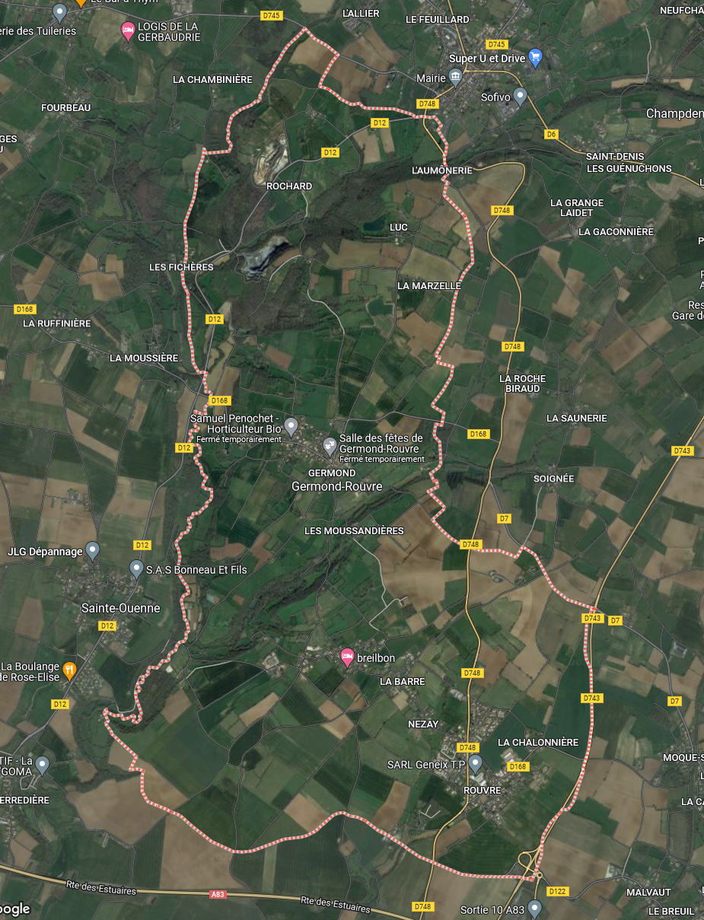
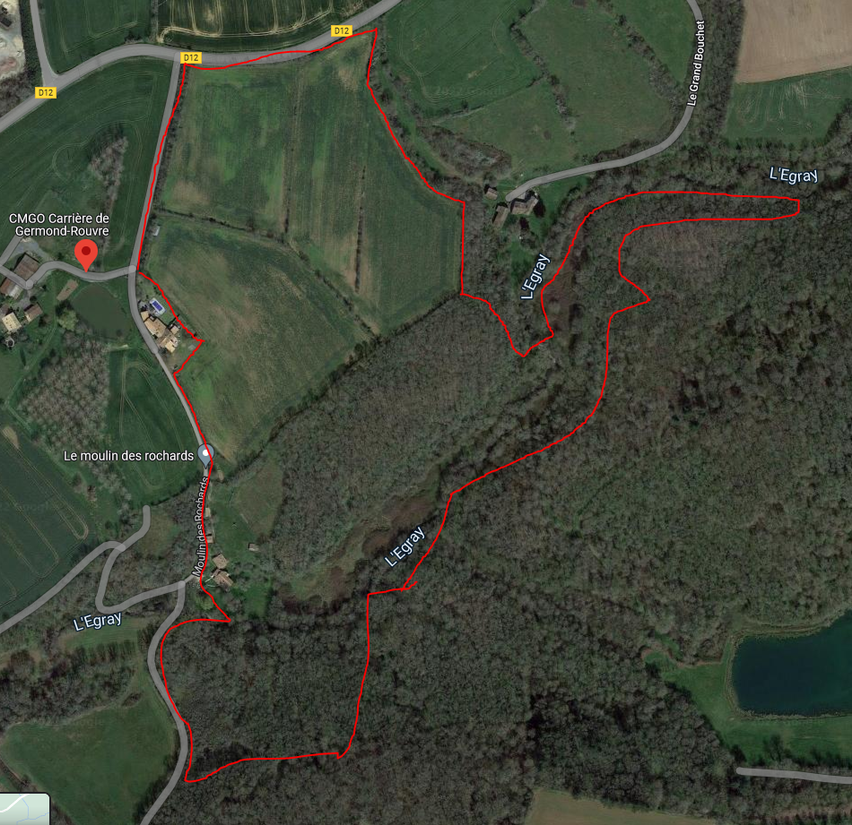
Bien visité : Le site des rocharDs à germond rouvRE

Slide 8
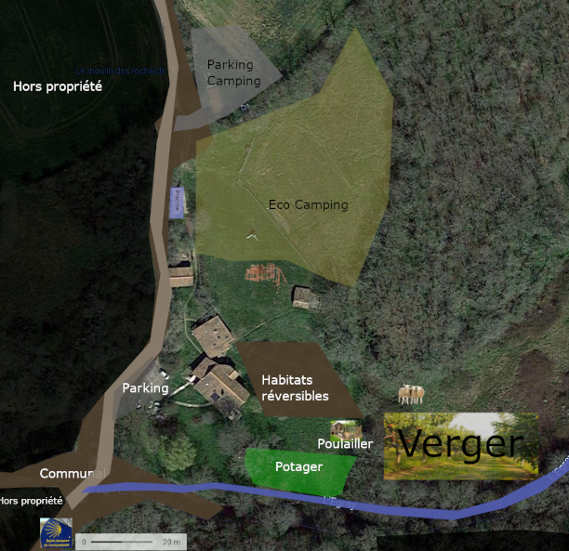
Bien visité : Le site des rocharDs à germond rouvRE
Aménagement parcours sensoriel, découverte, aventure …
Garage/Atelier
Habitat / gîte
Habitat / gîte
160m2 au sol avec étage : salle commune et d’accueil + habitats
Habitats
Ferme pédagogique

Slide 9
Illustration du Modèle financier et juridique du projet
Financements participatifs
subventions
Dons / Mécénat
Financement
(apport et/ou emprunt)
Association des toits en part’age
Achat bâti initial
SCI DES TOITS EN PART’AGE
Activités économiques sur le site (Hébergement écotouristique, activités pédagogiques, culturelles, artistiques…)
Achat habitat individuel légers
Habitants
loyer
Revenus / salaires
apports
Activités en dehors du site
financement

Slide 10
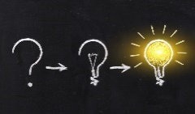
Nouveau départ
Naissance de l’idée du projet
1ère rencontre des foyers intéressés
Visites d’éco-lieux inspirants
Début des visites de lieux potentiels
Formation perma-culture pour conduite du projet
Etude notariale pour le montage juridique et financier
Habitats réversibles intégrés au projet
Création de l’association
Contre Visite des Rochards
2021-2022 – Naissance et développement du projet
Avril
2021
Juin
2021
Eté
2021
Sept.
2021
Oct.
2021
Nov.
2021
Fév.
2022
Avril
2022
Sept
2022
Déc.
2022

Slide 11
Offre d’achat les Rochards acceptée
Vente de notre maison de Niort : offre d’achat acceptée
Signatures des compromis achat et vente
1 nouveau foyer intègre le projet
Création de la SCI
Arrivée de notre famille sur le lieu
Le 2ème foyer intègre le lieu (location)
Lancement des 1er travaux de rénovation sur le lieu
Rencontre avec les futurs partenaires
Réflexion sur les offres d’hébergements
2023 – Où en sommes nous ? Quelle suite ?
Avril
2023
Mai
2023
Mai-Juin
2023
Juin
2023
Juillet
2023
Août
2023
Sept.
2023
Oct.
2023
Nov.
2023
Déc.
2023
Nous en sommes là ☺

Slide 12
Les intérêts Pour le territoire: Proposition pour Un projet audacieux et attractif
Des nouvelles activités économiques à caractère social et solidaire
Faire vivre un espace d’animations culturelles (conférences, débats, évènements)
Proposer un espace d’entraide (accès à l’écrit, au numérique, partage de compétences…)
Développer l’écotourisme, respectueux de l’environnement, limitant les déperditions énergétiques
Un rayonnement communal : de l’énergie humaine pour la vie du territoire
Proposer des habitats réversibles afin d’augmenter la population sans impacter le sol
Développer les énergies renouvelables (panneaux solaires) et prévoir des récupérateurs d’eau de pluie
Promotion d’un mode de vie plus économe (énergétiquement, financièrement) fondé sur le partage
Mettre en avant les circuits courts (Laurent Savariau : maraicher, Samuel Penochet : horticulteur, autre ?)
Être une vitrine des évènements proposés par la commune de Germond-Rouvre à l’intention des habitants de Champdeniers
Un rayonnement touristique
Augmenter l’offre de gîtes/chambres d’hôtes en complément de « O 4 saisons » et « la clé des champs », avec spécificité « logements insolites »
Offrir une halte aux marcheurs du chemin de Saint Jacques de Compostelle

Slide 13
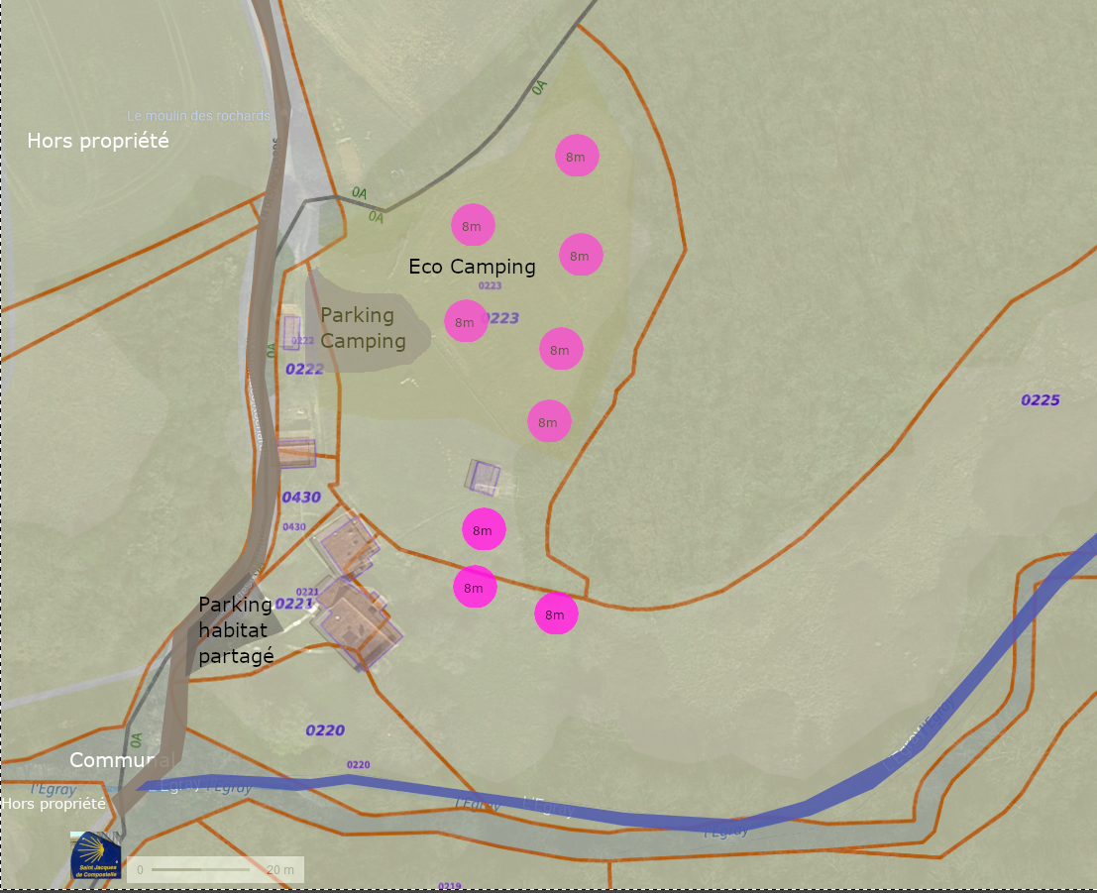
Le site des rocharDs à germond rouvRE
Création de 9 zones STECAL (points roses) permettant de construire des habitats réversibles
2 finalités : 6 zones pour l'éco camping et 3 zones pour l’habitat partagé

Slide 14
Exemples de projets similaires
Autour de Niort
Oasis vert turquoise, à Ardin (https://www.basededonnees-habitatparticipatif-oasis.fr/?OasisVertTurquoise#menu1)
Les moulinettes en ville, à Surgères (https://www.les-moulinettes-en-ville.fr/)
Oasis des tisserands, à Sainte Soulle (17), (https://www.basededonnees-habitatparticipatif-oasis.fr/?OasisDesTisserands)
Visités et inspirants
L’oasis des Ptis potes (https://monptipote.com/a-propos/oasis-des-ptis-potes/)
Atyoula (https://www.ecolieuatyoula.com/)
Les illuminés (https://lesillumines.webnode.fr/)
Et d’autres…
Tera (https://www.tera.coop/)
Plus de 1000 oasis en France (https://www.colibris-lemouvement.org/projets/campagnes-precedentes/2014-2019-projet-oasis/carte-oasis)

Slide 15
Qu’en pensez-vous ?
Contactez-nous par email à toitsenpartage@tutanota.com Ou par téléphone au 06.75.79.17.74

Slide 16
ANNEXES

Slide 17
Qu’est ce qu’une oasis ? Plus de détails
Dans sa forme la plus aboutie, une oasis se construit autour de cinq principes fondamentaux, cinq leviers de changement individuel et collectif.
Agriculture et autonomie alimentaire
L'agriculture vivrière de proximité permet de tendre vers l'autonomie alimentaire de manière écologique par l'intégration harmonieuse de l'activité agricole à l’environnement. Elle peut offrir un support d'activités conviviales de transmission et de partage de savoir-faire et de savoir-être. Il est nécessaire qu’une oasis développe des actions spécifiques pour produire une partie de sa nourriture de façon écologique : potager biologique partagé au sein de l’oasis, installation d’un producteur sur ses terres, relation directe et soutenue avec un producteur local pour l’approvisionnement de la majeure partie des aliments…
Éco-construction et sobriété énergétique
Nos habitats et le confort de nos modes de vie ont un coût important en énergie et en eau. Les matériaux de construction sont bien souvent toxiques et nécessitent une énergie grise considérable. Une oasis cherche à diminuer l’empreinte de son habitat par la création de lieux de vie en harmonie avec le paysage, pensés pour réduire la consommation en énergie non renouvelable et en eau (phytoépuration, énergies solaires ou éoliennes, collecte des eaux de pluie, conception bioclimatique, toilettes sèches…) et utiliser des matériaux naturels.

Slide 18
Qu’est ce qu’une oasis ? Plus de détails
Mutualisation
L’une des causes des problèmes de la société occidentale (surconsommation, exclusion, misère…) est l’individualisme qui s’est installé au fil des décennies dans nos modes de vie. Une oasis reconnait qu’un nouvel équilibre est à inventer qui intègre le besoin individuel d’intimité et de souveraineté mais aussi la coopération, la cohésion et la solidarité que permettent des espaces et services collectifs. Les oasis intègrent des moyens de "faire et vivre ensemble", notamment la mise en commun de moyens, d’infrastructures d’accueil ou de partage, des jardins partagés…
Une gouvernance respectueuse
La gouvernance d’une oasis traduit l’accord que nous nous donnons pour cheminer ensemble et faire évoluer notre lieu de vie. Elle doit être claire et faciliter des relations humaines bienveillantes. Elle doit respecter les besoins du collectif comme la souveraineté de chacun.
L’accueil et l’ouverture sur le monde
La recherche d’autonomie d’une oasis ne doit en aucun cas être vue comme un repli sur soi. L’oasis doit au contraire être ouverte à celui qui cherche un lieu de ressourcement, dans une volonté de partage, de convivialité et de transmission. Une oasis propose des formes d’accueil et d’éducation (permanentes ou temporaires, visites, ateliers, participation à des réseaux…) pour faire bénéficier le reste de la société de son expérience.

